Slide 1


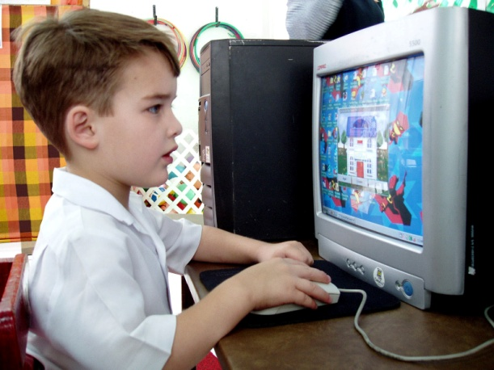
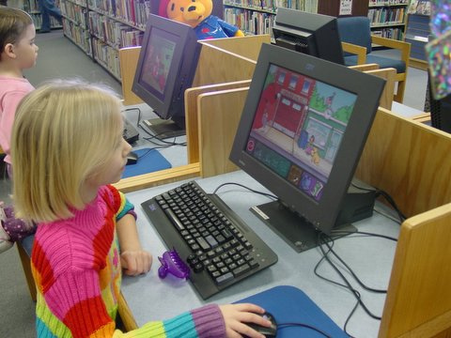
关于适度控制电脑游戏和网络短信的讨论
Cindy Zhang

Slide 2
Video / Computer Game Rating
E: Every one
EC: Early childhood
E10+: Age 10 and older
T: Teenagers, 13 and older
M: Mature, 17 and older
A: Adults, 18 and older

Slide 3




Cell Phone Apps:

Slide 4
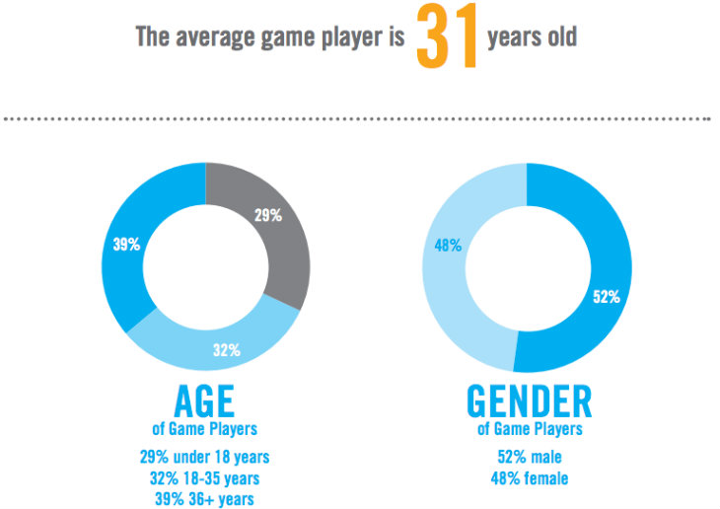
小于18岁
36岁以上
女士
男士
18-35岁

Slide 5
过度玩电脑游戏的潜在危害：
玩电脑成瘾，使孩子失去对其它事物的兴趣
  影响孩子的学习及睡眠时间，失去健康成长的基本条件
  玩游戏的时间限制
  每周不超过6小时

Slide 6
帮助孩子控制玩电脑游戏的几点建议
与孩子建立良好关系，有足够的感情投资
  耐心倾听孩子说话
  避免不必要的斗争，站在孩子的角度替孩子着想 （和孩子站在同一个战壕里）
  多从正面鼓励，少用负面词汇
找孩子有兴趣的好书看
安排其它有意义的活动，增强对其它事物的兴趣（体育，音乐，艺术，童子军，等等）
安排与学校课程无关但对孩子独立生活有帮助的暑期活动。最好是一星期以上外宿夏令营，没有上网机会， 如童子军活动。

Slide 7

9 Ways to Motivate Your Kids to Achieve
By Janine Walker Caffrey, EdD
Be a Pathfinder
Increase Risk
Decrease Rewards
De-schedule
Reduce Comfort
Delay Gratification
Encourage Accomplishment
Control the Crowd
Create a Sense of Purpose

Slide 8
帮助孩子控制玩电脑游戏的几点建议 (Cont.)
和孩子一起协商游戏时间，制定和修改合理可行的计划。双方遵守合同。该严格的时候就得严格。可灵活的时候也可适当放松
孩子配合，用计算机技术协助控制时间
  建立电游专玩电脑帐户，装上要玩的游戏，协商好固定时间
  如该做的事没做完，或在考试复习期间，父母有权随时取消时间，做完事后再玩

Slide 9


电子游戏种类的推荐
具有艺术性，创造性，策略性，免费
Kids’ choice awards 2013-2015
By 2014 Feb, 100 million users
One of the best-selling video games of all time
Best technology, best visual art, best game design, most played game
Top 25% of all technology companies
27 million /day, 75 million concurrent playing at peak time

Slide 10
电子游戏的潜在益处 - Top 10 List
发挥创造力和想象力，不断刺激大脑
培养独立解决问题的能力，学会合理安排资源
训练团队精神，促进相互合作，增进同学关系
磨练毅力，增强耐心，提高自制力(成功要素）

Slide 11

孩子怎样成功的7大要素
Paul Tough
Grit – 坚韧
Self control – 自制力
Curiosity – 好奇心
Passion – 热情
High EQ – 高情商
Optimization – 乐观
Gratitude – 感恩

Slide 12
电子游戏的潜在益处 - Top 10 List
玩具与时俱进，与现代新技术接轨，促进学习新技术的兴趣
了解历史知识，理解人物特性，增强记忆力，提高阅读及打字速度。
学会multi-task,适应现代生活节奏。
激发对音乐和艺术的兴趣
体会将来全新的工作种类及应用
对未来世界的展望及适应

Slide 13
结束语
父母要有勇气对孩子放手，给孩子有成就感的机会。对孩子的信任，就是给孩子增加自信心，使他们最后能够真正掌控自己的生活。

Slide 14








Reference Books

Slide 15
Web Links:
Dr. Leonard Sax’s web site
http://www.leonardsax.com
www.leonardsax.com/pcg.pdf (presentation handout)
Web links about play:
http://www.ted.com/talks/stuart_brown_says_play_is_more_than_fun_it_s _vital?language=en
Ｅ时代：孩子真的要输给网络了吗？
http://www.overseaswindow.com/node/14769?from=singlemessage&isappinstalled=0
关于孩子玩电脑的讨论
http://www.anniekids.com/forum.php?mod=viewthread&tid=14289
Secret to Helping Children Succeed
http://www.familiesandwork.org/blog/secret-to-helping-children-succeed/?utm_source=streamsend&utm_medium=email&utm_content=22827111&utm_campaign=Secret%20to%20Helping%20Children%20Succeed

